Slide 1





Thứ năm ngày 24 tháng 3 năm 2022
Toán
Diện tích hình thoi
SGK trang 142

Slide 2
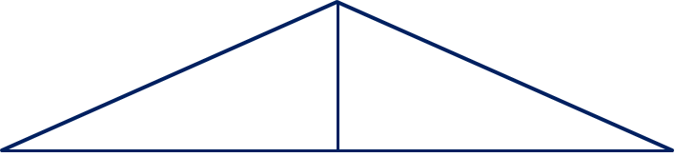



Cho hình thoi ABCD có AC = m, BD = n
Cắt hình tam giác AOD và hình tam giác COD rồi ghép với hình tam giác ABC để được hình chữ nhật MNCA
B
M
B
N
$$\frac{\text{n}}{\text{2}}$$
$$\frac{\text{n}}{\text{2}}$$
n
A
C
A
C
O
O
$$\frac{\text{n}}{\text{2}}$$
m
D
m

Slide 3
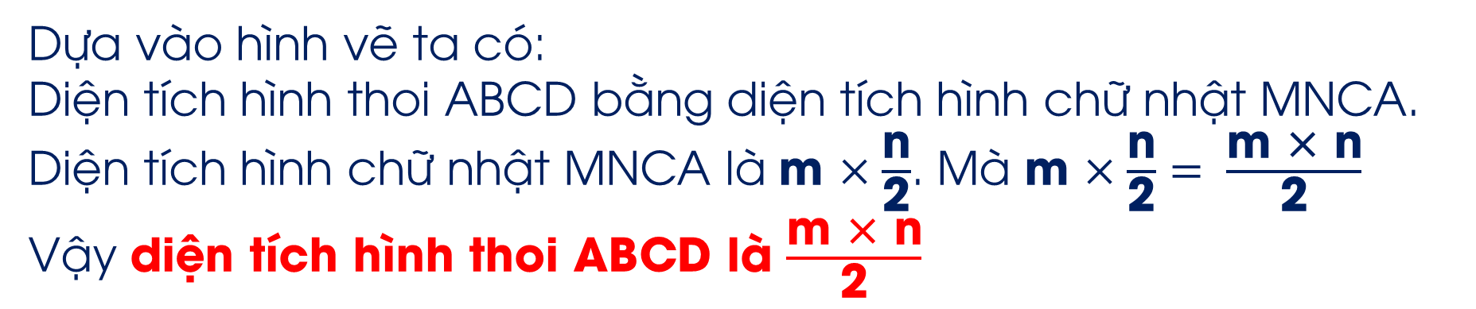



B
M
B
N
$$\frac{\text{n}}{\text{2}}$$
$$\frac{\text{n}}{\text{2}}$$
n
A
C
A
C
O
O
$$\frac{\text{n}}{\text{2}}$$
m
D
m
Dựa vào hình vẽ ta có:
Diện tích hình thoi ABCD bằng diện tích hình chữ nhật MNCA.
Diện tích hình chữ nhật MNCA là m $×\frac{\text{n}}{\text{2}}$. Mà m $×\frac{\text{n}}{\text{2}}= \frac{\text{m} \text{×} \text{n}}{\text{2}}$
Vậy diện tích hình thoi ABCD là $\frac{\text{m} \text{×} \text{n}}{\text{2}}$

Slide 4
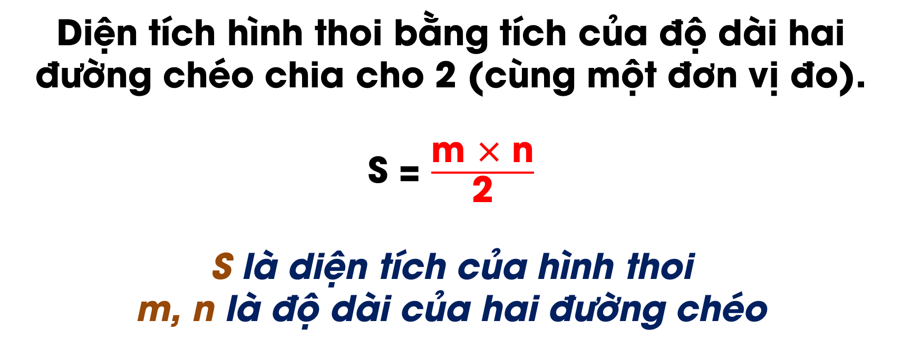
Ghi nhớ
Diện tích hình thoi bằng tích của độ dài hai đường chéo chia cho 2 (cùng một đơn vị đo).
S = $\frac{\text{m} \text{×} \text{n}}{\text{2}}$
S là diện tích của hình thoi
m, n là độ dài của hai đường chéo

Slide 5

Luyện
Tập
Luyện
Tập

Slide 6
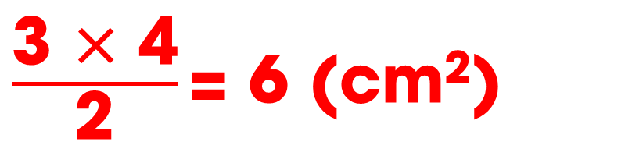
Bài 1: Tính diện tích của:
a) Hình thoi ABCD, biết:
AC = 3cm; BD = 4cm.
B
Diện tích hình thoi ABCD là:
$\frac{\text{3} \text{×}\text{ 4}}{\text{2}}\text{= 6}$ (cm²)
A
C
Đáp số: 6 cm²
D

Slide 7
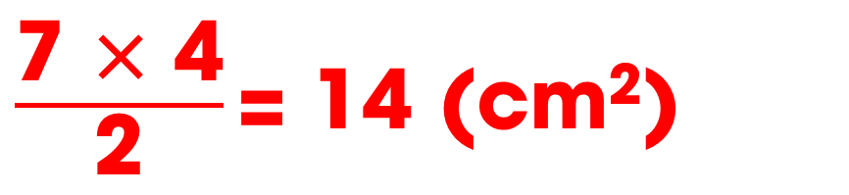
Bài 1: Tính diện tích của:
b) Hình thoi MNPQ, biết:
MP = 7cm; NQ = 4cm.
N
Diện tích hình thoi MNPQ là:
$\frac{\text{7} \text{×}\text{ 4}}{\text{2}}\text{= 14}$ (cm²)
M
P
Đáp số: 14 cm²
Q

Slide 8
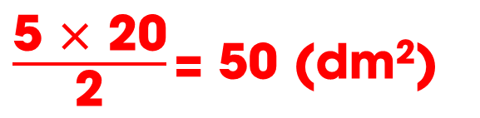


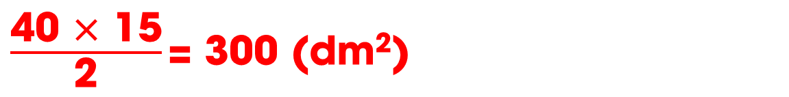
Bài 2. Tính diện tích hình thoi biết:
a) Độ dài các đường chéo là 5dm và 20dm
Diện tích hình thoi là:
$\frac{\text{5} \text{×}\text{ 20}}{\text{2}}\text{= 50}$ (dm²)
Đáp số: $\text{50}$ dm²
b) Độ dài các đường chéo là 4m và 15dm
Đổi: 4m = 40dm
Diện tích hình thoi là:
$\frac{\text{40} \text{×}\text{ 15}}{\text{2}}\text{= 300}$ (dm²)
Đáp số: $\text{300}$ dm²

Slide 9
Bài 3. Đúng ghi Đ, sai ghi S
2cm
2cm
5cm
5cm
Diện tích hình thoi bằng diện tích hình chữ nhật
S
1
Đ
Diện tích hình thoi bằng diện tích hình chữ nhật
2

